Slide 1
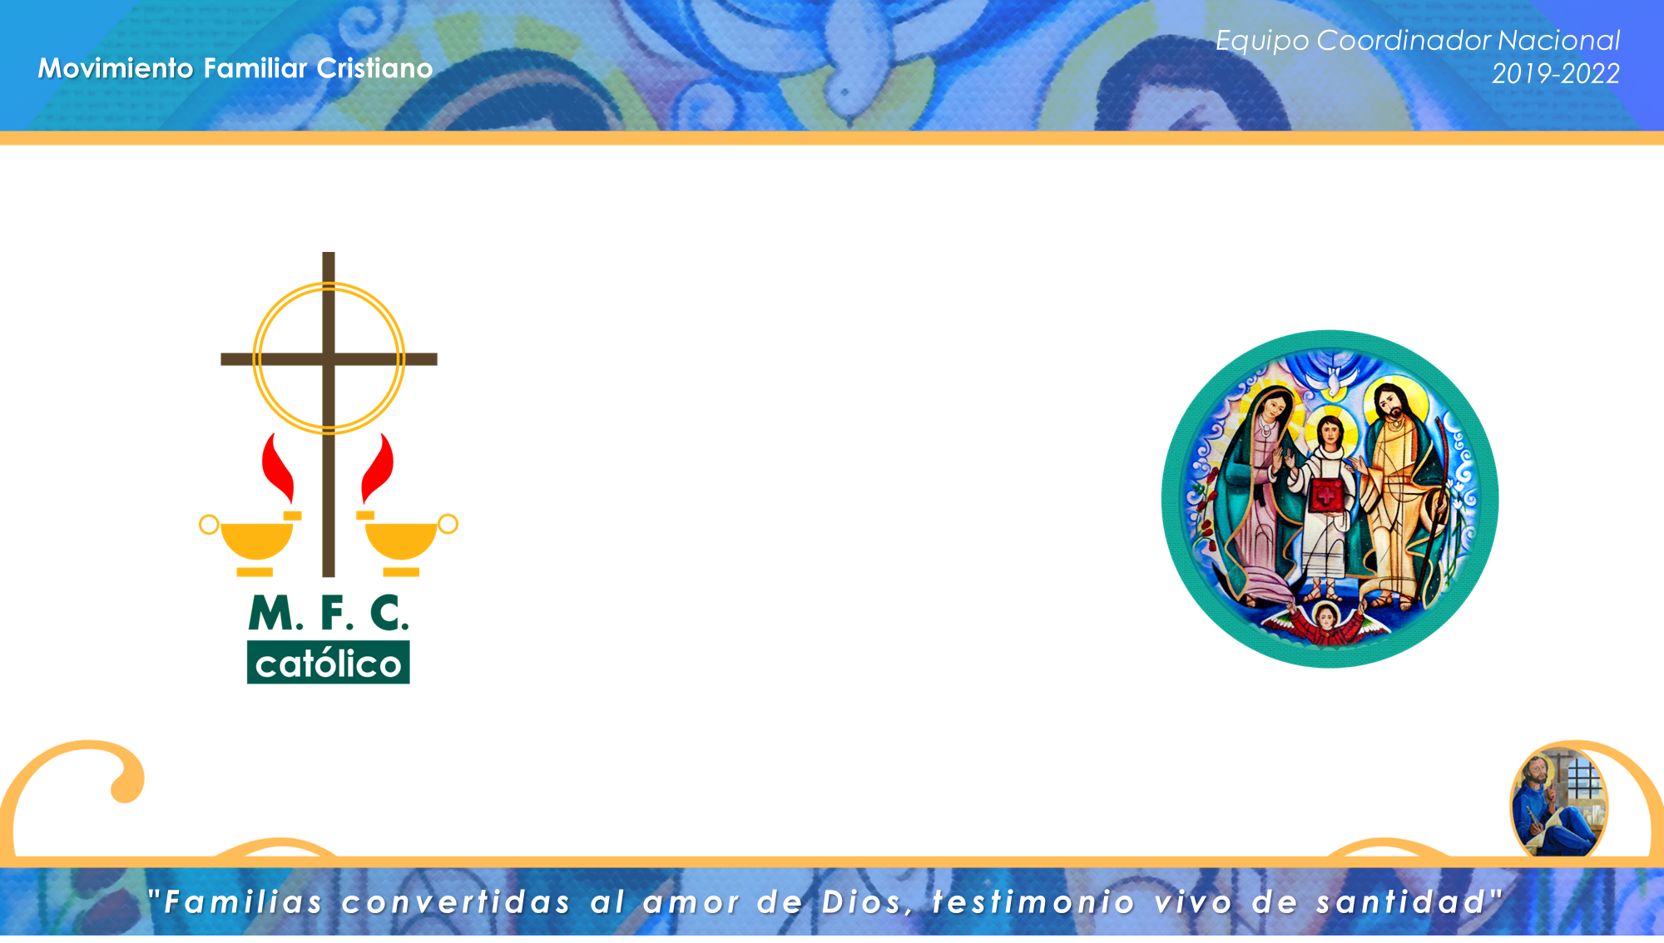
SER Y HACER
AREA II
DIOCESANA
1a. REUNIÓN DE BLOQUE

Slide 2

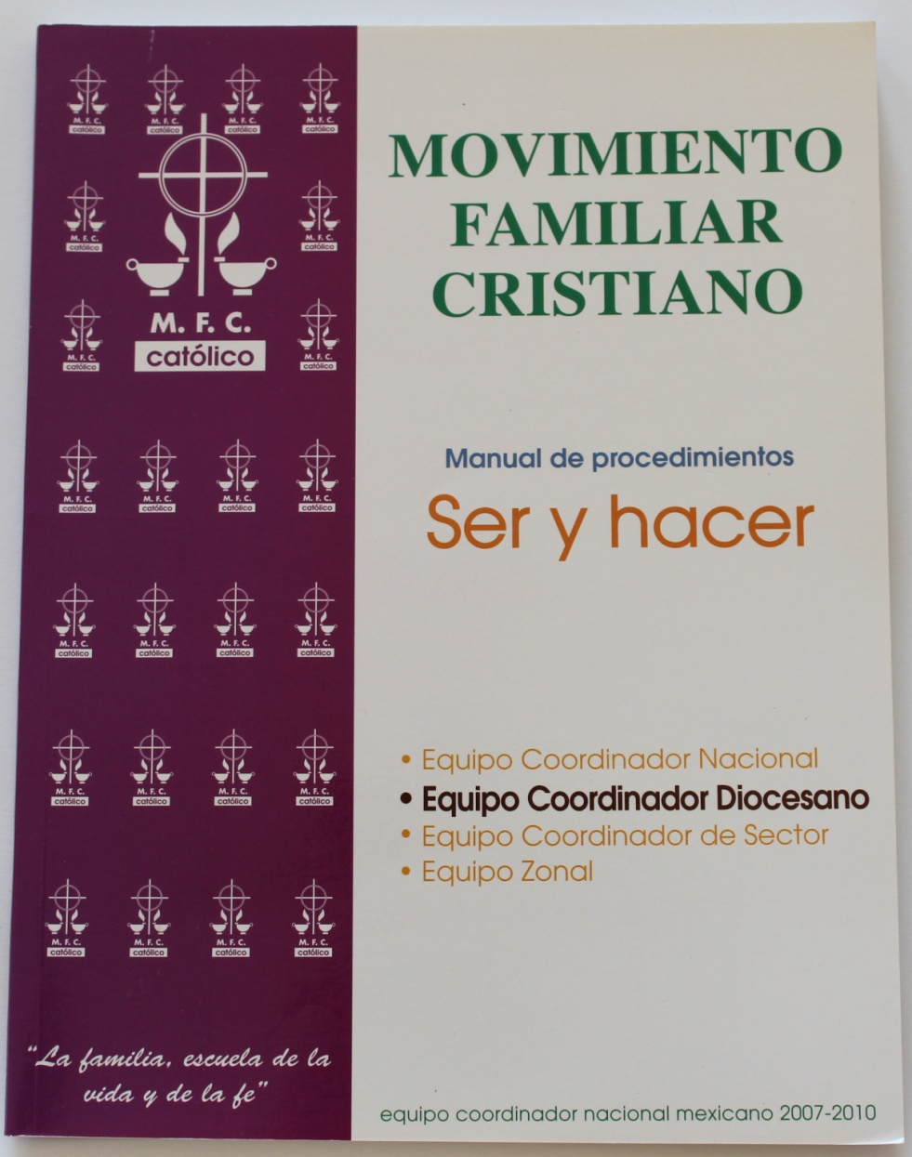

Slide 3


IMPORTANCIA
FUNCIONES
AREA II
ACTIVIDADES
INDICADORES

Slide 4
MISTICA AREA II
Vivir el servicio como una acción de misericordia y de formación, de toda la membresía del MFC, fortaleciendo la vida espiritual mediante este apostolado, hacia el interior del movimiento y hacia la comunidad necesitada.

Slide 5
OBJETIVOS DE AREA II
Promover el valor del servicio al interior de la Diócesis y coordinar su ejecución de acuerdo a los lineamientos del MFC; además de brindar apoyo al servicio apostólico que se necesite dentro de la Pastoral Familiar Diocesana.

Slide 6
IDEAS QUE DEBE REFORZAR EL ÁREA II
Que el movimiento debe vivir constantemente el espíritu del servicio
Que somos un solo movimiento en todos los sectores, en todas las Diócesis y en toda la República.
Que todos somos responsables de que el MFC se forme en el servicio desde la base, es decir desde el equipo del CBF de primer nivel, hasta llegar al ECN.
Que somos corresponsables de que crezcan y funcionen nuestros servicios institucionales hasta dar los frutos que se esperan de él.

Slide 7

REQUISITOS DE SECRETARIOS DE AREA II DICESANO
Cumplir con las Consideraciones Generales para el ECD
Haber sido miembro de un ECS Pleno.
Recibir capacitación referente al manejo del área.

Slide 8
Consideraciones Generales para el ECD
A. Todos los matrimonios integrantes del ECD, deben mantener vigentes los cursos indicados en la Matriz de Capacitaciones correspondiente:
TALLER DE METODOLOGÍA
TALLER DEL MANUAL DE ORGANIZACIÓN
CAP. INTEGRAL PROGRESIVA I Y II
TALLER DE PROFUNDIZACIÓN PARA DIRIGENTES
SER Y HACER DEL EQUIPO ZONAL
SER Y HACER DEL EQUIPO COORDINADOR DE SECTOR
SER Y HACER DEL EQUIPO COORDINADOR DIOCESANO

Slide 9

Consideraciones Generales para el ECD
B. Es requisito indispensable que se conozca y se cumpla lo establecido en el Manual de Identidad y Ordenamientos.
C. Los matrimonios integrantes de áreas diocesanas, deberán apoyar los planes de trabajo y actividades estratégicas de sus contrapartes de áreas juveniles
D. Todo matrimonio o joven integrante del ECD o ECD juvenil, debe haber vivido (completo) el CBF con todos sus Momentos Fuertes y haber sido promotor de Equipo Básico o Zonal, al menos un ciclo completo.

Slide 10
Consideraciones Generales para el ECD
D. Todo matrimonio o joven integrante del ECD o ECD juvenil, debe:
*Haber vivido (completo) el CBF con todos sus Momentos Fuertes y haber sido promotor de Equipo Básico o Zonal, al menos un ciclo completo.
*Participar en la elaboración del Plan de Trabajo de la Diócesis, integrando las actividades propias del área o función y respecto a las cuales, dará seguimiento (evaluación), rendirá cuentas (informes) y aplicará mejoras.
*Participar en las reuniones a que sea convocado por el ECD.
*Realizar una adecuada entrega de sus funciones al finalizar el periodo de su cargo

Slide 11
IMPORTANCIA
FUNCIONES
AREA II
ACTIVIDADES
INDICADORES

Slide 12
IDEAS QUE DEBE REFORZAR EL ÁREA ll
Cumplir con nuestras funciones, para hacer eficaz nuestro cometido.
Distinguir con claridad las funciones de nuestra área, de las actividades propias de ellas.
Promover el valor de servicio al interior de la Diócesis y coordinar su ejecución de acuerdo a los lineamientos del MFC .
Brindar apoyo al servicio apostólico que se necesite dentro de la Pastoral Familiar Diocesana.

Slide 13
FUNCIONES DE MATRIMONIO SECRETARIO DIOCESANO DE ÁREA ll
MANUAL DE ORGANIZACION
Apoyar y vigilar el desempeño de los Matrimonios Responsables de Área ll sector.
Promover que los matrimonios que ofrecen Servicios Institucionales, estén capacitados y cumplan correctamente con sus actividades.

Slide 14
FUNCIONES DE MATRIMONIO SECRETARIO DIOCESANO DE ÁREA ll
MANUAL DE ORGANIZACION
Coordinar las actividades relacionadas con los Servicios Institucionales, trabajando para extender sus beneficios en el ámbito de sus Diócesis, con apoyo de los equipos de servicios correspondientes.
Entablar una relación permanente con la comisión Diocesana de Pastoral Familiar.
Implementar en la Diócesis los planes y estrategias, promovidos por el matrimonio Secretario Nacional de Área Il.

Slide 15
IMPORTANCIA
FUNCIONES
AREA II
ACTIVIDADES
INDICADORES

Slide 16
Procedimiento para Matrimonios Secretarios Diocesanos de Área II
Presidentes Diocesanos y ECD
Secretarios Diocesanos
Áreas II
de Sector
Comisión Diocesana de Pastoral
ECN
ÁREA IV
INICIO
1
2
3
4
Ejecución del Plan de Trabajo
Asegurar la capacitación
de Áreas II de Sector
Vigilar el desempeño
de las Áreas II de Sector
Mantener relación
con la CDP
10
6
5
Evaluar resultados (indicadores)
Difundir programas
para apoyo
de la Pastoral Familiar
Detectar necesidades de la CDP
11
8
Aplicar acciones de mejora al Plan de Trabajo
7
Participar en la organización de reuniones Diocesanas,
de Provincia o
de Bloque que le correspondan
12
Coordinar la promoción de los Servicios Institucionales
Al fin del trienio: Preparar y realizar entrega – recepción
9
Asistir a reuniones convocadas
por el ECN
FIN

Slide 17
1.- Procede a la ejecución del Plan de Trabajo en relación a sus funciones (Manual de Organización )
De acuerdo al Plan de Trabajo Formulado para el trienio por el ECD, el matrimonio Secretario Diocesano de Área ll procederá al cumplimiento de las acciones establecidas en el mismo y que correspondan al ámbito de sus funciones.
Con base en lo anterior y al Manual de Organización del MFC, el Plan de Trabajo para las Diócesis incluirá entre otras cosas las funciones y actividades antes mencionadas.

Slide 18
2.- Asegura la capacitación de los matrimonios de Área II de Sector en sus funciones
El matrimonio Secretario Diocesano de Área ll deberá asegurarse de que todos los matrimonios responsables de Área ll Sector y matrimonios de Servicios Institucionales, se capaciten adecuada y oportunamente para adquirir los conocimientos, habilidades y actitudes necesarios relacionados con sus funciones. Para tales efectos, el matrimonio Secretario Diocesano de Área ll deberá:
Realizar una detección de necesidades de capacitación con sus matrimonios responsables de Área ll de Sector para determinar si cuenta con la capacitación siguiente:
Taller de Metodología
Capacitación Integral Progresiva l y ll
Ser y hacer del equipo zonal
Taller del Manual de Organización
Taller de Profundización para Dirigentes
Ser y Hacer del ECS.

Slide 19
2.- Asegura la capacitación de los matrimonios de Área II de Sector en sus funciones MANUAL DE ORGANIZACION
Realizar una detección de necesidades de capacitación de sus matrimonios de Servicios Institucionales para determinar si cuenta con lo siguiente:
Capacitación:
Curso de Capacitación Integral Progresiva l y ll
Curso de Metodología.
Requisitos:
Haber concluido, al menos ,el primer nivel del CBF.
Haber vivido el Kerigma y el Encuentro Conyugal.
Haber recibido capacitación sobre servicio especifico.
Mantener la vivencia de las seis exigencias básicas del MFC.
Atender y cumplir con la rotación en los equipos de servicios, establecida en el articulo 36 del reglamento del MFC.

Slide 20
2.- Asegura la capacitación de los matrimonios de Área II de Sector en sus funciones
De identificar matrimonios a los que les falte capacitarse en alguno de los cursos anteriores, deberá solicitar el apoyo del matrimonio Secretario Diocesano de Área IV,
Para que en coordinación con este se programen las acciones de capacitación que requieren los matrimonios responsables de Área II de Sector.
Así mismo, el matrimonio Secretario Diocesano de Área II, deberá mantenerse al tanto de la capacitación que implemente el Equipo Coordinador Nacional y que este relacionada con las funciones de Área II, para que en coordinación con el matrimonio Secretario Diocesano de Área IV se cumpla oportunamente con esto.

Slide 21
3.- Vigila el desempeño de los Matrimonios Responsables de Área ll de Sector en relación a sus funciones ( indicadores).
Corresponde al matrimonio Secretario Diocesano de Área ll vigilar el correcto desempeño de las funciones asignadas a los matrimonios responsables de Área ll de Sector por lo que deberá :
Tomar como guía los indicadores establecidos en el “Manual de Organización del MFC “ para matrimonios responsables de Área ll Sector.
Realizar reuniones paródicas con los matrimonios responsables de Área ll de Sector en las que evalúan los avances que lleven .
Solicitar periódicamente un informe breve a los matrimonios responsables de Área ll Sector, sobre sus actividades y avances que tengan.

Slide 22
3.- Vigila el desempeño de los Matrimonios Responsables de Área ll de Sector en relación a sus funciones ( indicadores).
Programar reuniones especiales, de considerarlo necesario, con los matrimonios responsables de Área ll de Sector, para analizar el cumplimiento de sus funciones en relación a sus indicadores.
Lo anterior en un ambiente de amistad y aceptación que estimule el cumplimiento de sus funciones y , por tanto , el avance en los indicadores y planes establecidos para los matrimonios responsables de Área ll de Sector .

Slide 23
4.-Mantiene relación con la comisión Diocesana de Pastoral .
Es necesario que el matrimonio Secretario Diocesano de Área ll, tenga relación con la Comisión Diocesana de Pastoral, con el propósito de conocer los proyectos o las líneas de trabajo que hagan inferencia en las actividades que realiza el MFC, a efecto de buscar su promoción y logro. Esto implica:
Asistir, cuando sea convocado, a las reuniones de la Comisión Diocesana de Pastoral representando al MFC Diocesano.
Informar a los representantes de la Comisión Diocesana de Pastoral de los trabajos que realiza el MFC en la Diócesis.
Con total espíritu de servicio informar a la membresía, por conducto de los matrimonios responsables de Área ll de Sector las opciones de apostolado que ofrece la Comisión Diocesana de Pastoral a fin de que constituyan una opción mas para los matrimonios del MFC.

Slide 24
4.-Mantiene relación con la comisión Diocesana de Pastoral .
Así mismo, y con objeto de que el MFC tenga presencia en la Comisión Diocesana de Pastoral Familiar, los Presidentes Diocesanos tendrán capacidad de nombrar representantes para la misma de acuerdo al articulo 94 del reglamento del MFC.

Slide 25
5.-Detectar necesidades de la Comisión Diocesana de Pastoral.
Siguiendo el ejemplo de Cristo quien dice: “La mies es mucha y los obreros pocos. Rogad, pues al Dueño de la mies que envíe obreros a su mies”(Lucas 10,2) el matrimonio Secretario Diocesano de Área ll, deberá detectar aquellas necesidades que tengan la Comisión Diocesana de Pastoral en las cuales el MFC pueda ayudar.

Slide 26
6.- Difunde a través de los matrimonios responsables de Área ll Sector los programas para apoyar la Pastoral Familiar.
Corresponde al matrimonio Secretario Diocesano de Área ll difundir, por conducto de los matrimonios responsables de Área ll de Sector, los programas para dar apoyo a la Pastoral Familiar de sus Parroquias participando de manera eficaz en sus proyectos con el involucramiento de las Zonas y matrimonios de CBF. Esto de conformidad con el Articulo 114 del reglamento del MFC y como otra forma de expresión fraterna de colaboración y solidaridad del movimiento.

Slide 27
7.- Coordina en la Diócesis la promoción de los Servicios Institucionales de acuerdo a las estrategias nacionales.
La coordinación de la promoción en las diócesis de los Servicios Institucionales del MFC es responsabilidad del Matrimonio Secretario Diocesano de Área ll , por lo que le corresponde:
Promover y dar cumplimiento en sus Diócesis a las estrategias que el ECN marque en esta materia, a través de sus matrimonios Responsables de Área ll sector .
Impulsar la formación de equipos para la presentación de Servicios Institucionales en lo sectores de la Diócesis, a través de sus matrimonios Responsables de Área ll sector .

Slide 28
7.- Coordina en la Diócesis la promoción de los Servicios Institucionales de acuerdo a las estrategias nacionales.
Vigilar la correcta presentación de los Servicios Institucionales:
Curso de Preparación Inmediata al Matrimonio. «Alianza de amor»
Taller de Padres de familia. «Padres e hijos construyendo el hogar»
Formación para el Amor. «El desafío de ser joven»
Divorciados Vueltos a Casar. «Somos familia de Dios»
Impulsar por medio de los matrimonios Responsables de Área ll de Sector una campaña permanente de promoción de los Servicios Institucionales, así como supervisar su oportuna calendarización.

Slide 29
8.-Participar en la organización de las reuniones Diocesanas, Regionales y de Bloque que se desarrollen en su Diócesis.
La participación entusiasta del matrimonio Secretario Diocesano de Área ll a todas las reuniones Diocesanas y en los Encuentros Regionales que se desarrollen, es de gran importancia, toda vez que gracias a estos eventos se incrementa la unidad de nuestros Movimiento, se favorece el contacto personal y son oportunidades para capacitarse y mantenerse actualizado.

Slide 30
9.- Asiste a las reuniones a las que sea convocado por el ECN.
Es necesario que el matrimonio Secretario Diocesano de Área ll participe en todas las reuniones a las que sea convocado por el Equipo
Coordinador Nacional, porque además de fortalecer la unidad de nuestro Movimiento, participa en su proyección futura a través del conocimiento de los planes y proyectos del ECN, en los cuales su contribución para su cumplimiento es fundamental.

Slide 31
10.- Evalúa resultados ( indicadores )
Es necesario que el matrimonio Secretario Diocesano de Área ll realice de manera periódica una evaluación de los resultados que va obteniendo conforme a:
Los indicadores establecidos en el Manual de Organización del MFC para Área ll Diocesana.
Lo señalado, en relación a sus funciones en el Plan de Trabajo Diocesano que formularon para su Trienio.
Esta evaluación deberá integrarla en un informe mensual para su entrega al matrimonio Presidente Diocesano.

Slide 32
10.- Evalúa resultados ( indicadores )
Asimismo deberá participar en la reunión de evaluación de ECD a la que convocaran sus Presidentes Diocesanos por lo menos una vez al termino de los niveles CBF. En esta reunión se analizara:
Los resultados obtenidos en el año con base a los indicadores establecidos en el “ Manual de Organización del MFC “ para Área ll Diocesana y de todo el ECD.
Los resultados obtenidos en el año conforme a lo establecido en el Plan de Trabajo Diocesano, con relación a las funciones de Área ll Diocesana y de todo el ECD.
De esta manera se obtendrá una evaluación objetiva y formal del esfuerzo que realizo el ECD en su conjunto y el de cada una de sus Áreas.

Slide 33
11.- Aplicar acciones de mejora y/o correctivas al Plan de Trabajo de la Diócesis.
Continua el segundo o tercer año de su trienio , el matrimonio Secretario Diocesano de Área ll deberá:
Aportar soluciones (acciones correctivas ) a los problemas que haya detectado en su área, y proyectar acciones para mejorar el desempeño de su área ( acciones de mejora ) con base a resultados obtenidos.
Las acciones anteriores deberán de integrarse el Plan Diocesano que prepararon como ECD para su trienio al iniciar su gestión.

Slide 34
12.- Al finalizar su 3er año prepara y realiza la Entrega- Recepción.
Al finalizar el tercer año de su trienio, deberá preparar la entrega de su cargo, dentro del MFC, de acuerdo a las indicaciones que reciban de su Matrimonio Presidente Diocesano.
Es importante, que el matrimonio Secretario Diocesano de Área ll se esfuerce por realizar en tiempo y forma una entrega- recepción que refleje el crecimiento que como dirigentes, personas, matrimonios y familias han logrado sirviendo al Señor en el trienio por concluir.

Slide 35
IMPORTANCIA
FUNCIONES
AREA II
ACTIVIDADES
INDICADORES

Slide 36
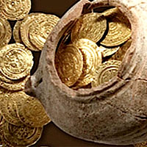
En aquel tiempo, dijo Jesús a sus discípulos esta parábola: Un hombre que se iba al extranjero llamó a sus siervos y les encomendó su hacienda: a uno dio cinco talentos, a otro dos y a otro uno, a cada cual según su capacidad; y se ausentó. enseguida, el que había recibido cinco talentos se puso a negociar con ellos y ganó otros cinco. Igualmente el que había recibido dos ganó otros dos. En cambio el que había recibido uno se fue, cavó un hoyo en tierra y escondió el dinero de su señor. Al cabo de mucho tiempo, vuelve el señor de aquellos siervos y ajusta cuentas con ellos. Llegándose el que había recibido cinco talentos, presentó otros cinco, diciendo: Señor, cinco talentos me entregaste; aquí tienes otros cinco que he ganado. Su señor le dijo: ¡Bien, siervo bueno y fiel!; en lo poco has sido fiel, al frente de lo mucho te pondré; entra en el gozo de tu señor. Llegándose también el de los dos talentos dijo: Señor, dos talentos me entregaste; aquí tienes otros dos que he ganado. Su señor le dijo: ¡Bien, siervo bueno y fiel!; en lo poco has sido fiel, al frente de lo mucho te pondré; entra en el gozo de tu señor. Llegándose también el que había recibido un talento dijo: Señor, sé que eres un hombre duro, que cosechas donde no sembraste y recoges donde no esparciste. Por eso me dio miedo, y fui y escondí en tierra tu talento. Mira, aquí tienes lo que es tuyo. Mas su señor le respondió: Siervo malo y perezoso, sabías que yo cosecho donde no sembré y recojo donde no esparcí; debías, pues, haber entregado mi dinero a los banqueros, y así, al volver yo, habría cobrado lo mío con los intereses. Quitadle, por tanto, su talento y dádselo al que tiene los diez talentos. Porque a todo el que tiene, se le dará y le sobrará; pero al que no tiene, aun lo que tiene se le quitará. Y a ese siervo inútil, echadle a las tinieblas de fuera. Allí será el llanto y el rechinar de dientes.
Mt 25, 14-30

